Slide 1






Le 24 octobre 2012
Lycée Koeberlé SELESTAT
Contact : Michel Juchs – Chef de Travaux -
michel.juchs@ac-strasbourg.fr
Expérimentation du Lycée Louis Couffignal dans le cadre de l’appel à projet STS
- Accompagnement personnalisé
Réorientation

Slide 2
Les items sélectionnés selon l’appel à projets du 13 octobre 2010 Expérimentations pour la rénovation des sections de techniciens supérieurs
« Assurer un accompagnement personnalisé des élèves et des étudiants»
« Accueillir des étudiants en réorientation
« Développer les plateaux techniques »

Slide 3
Déroulement de l’exposé
- Assurer un accompagnement personnalisé des élèves et des étudiants
Collaborer à distance pour la réussite d'un projet technique avec Windchill en BTS CPI et BAC Pro TU.
Thierry PORTMANN thierry.portmann@ac-strasbourg.fr
2) - Accueillir des étudiants en réorientation »
Adapter le parcours de formation et réaliser l'accompagnement nécessaire avec l’outil collaboratif Windchill / Joomla.
Virgile VERNEIN virgile.vernein@ac-strasbourg.fr
3) - Assurer un accompagnement personnalisé des élèves et des étudiants»
Piloter la mise à disposition des ressources nécessaires à la progression des étudiants au moyen d'un site internet personnel et de Moodle.
Fawzi MENINA fawzi.menina@ac-strasbourg.fr

Slide 4
1- Assurer un accompagnement personnalisé des élèves et des étudiants
À distance avec Windchill, sur la base de projets motivants ou soutien, en interdisciplinarité
En formation continue en STS CPI et sous statut scolaire en alternance
Pendant la formation mais aussi sur les projets industriels
Enseignement transversal: Industrialisation, Français, Mathématiques, Electrotechnique,...

Slide 5
« Assurer un accompagnement personnalisé des élèves et des étudiants»
« Développer les plateaux techniques »
Différents acteurs:
Lycée Haut Barr
à Saverne
Lycée Louis Marchal
à Molsheim
Filière STS CIM
Lycée Heinrich
à Haguenau
Filière BacPro Tci
Filière STS IPM
BacPro TU
Lycée Couffignal
à Strasbourg
Projets communs
Filière STS CPI - IPM
BacPro TU
Lycée Goulden
à Bischheim
Lycée Blaise Pascal à Colmar
Filière
BacPro TU
Filière
BacPro TU
PCME : Plateforme Collaborative pour la Mutualisation inter-établissements des Equipements

Slide 6
Développement de projets collaboratifs inter-filières et inter-établissements:
Motivations
des étudiants, des équipes
Projet industriel
(contexte d’une réelle problématique)
« Assurer un accompagnement personnalisé des élèves et des étudiants»
Développer :des savoirs, savoir-faire, compétences
pluridisciplinaires (français, maths, mécaniques, industrialisations,…)
Valorisation des formations
Entreprise
Résultat du projet
Un outil collaboratif est nécessaire: fichiers CAO liés , multitude de types de documents, traçabilité, dernière mise à jour, communication…

Slide 7
Sur la diapositive suivante est présenté un exemple de réalisation d’un projet industriel.
L’accompagnement des étudiants est personnalisé. L’enseignant ou l’équipe enseignante accède à l’évolution des productions du groupe d’étudiants. Avec Windchill, on peut voir précisément l’apport de chacun dans le projet. L’enseignant peut ainsi remédier, annoter, corriger, soit lors des réunions de projet au lycée soit à distance.
Comme les étudiants se déplacent dans des lieux différents pour leur projet (salles de bureau d’études, atelier du lycée Couffignal, atelier du lycée Marchal, entreprise), l’accompagnement personnalisé est assuré par des personnes différentes. L’implication de collègues de divers établissements favorise le développement des plateaux techniques présents en Alsace, ainsi on mutualise , avec cette plateforme multiCAO, à la fois les moyens techniques mais aussi les compétences de chacun.

Slide 8
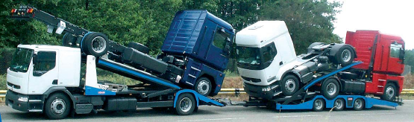
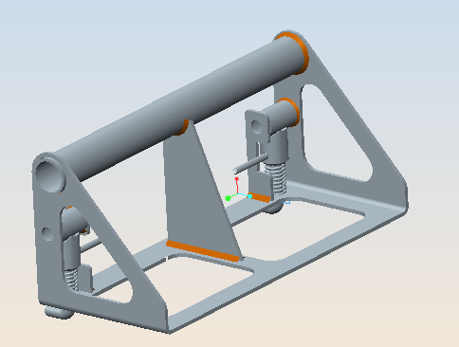
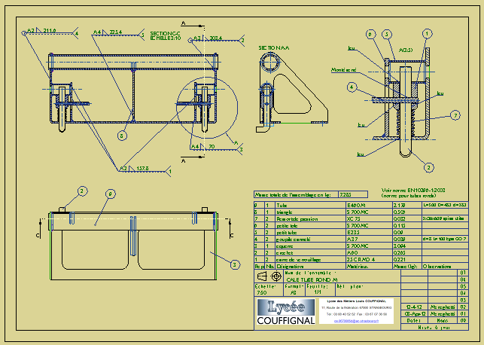
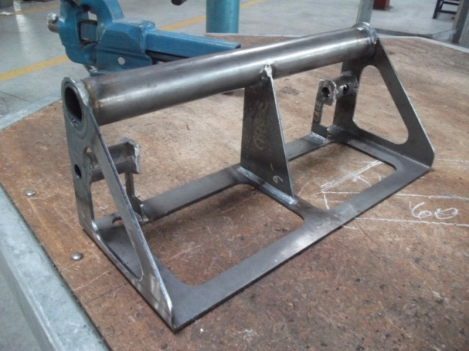
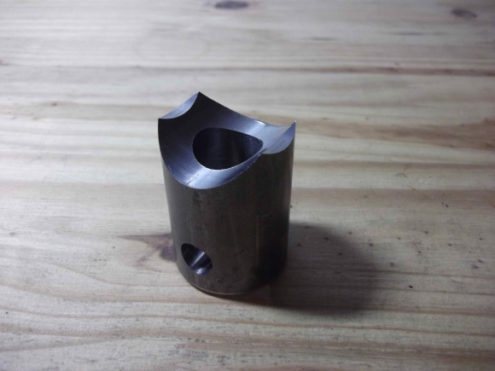
Travail des étudiants en TS CPI au lycée COUFFIGNAL: analyse fonctionnelle, dynamique, RDM,…
par deux étudiants.
Réalisation en BacPro Tci au lycée MARCHAL
Réalisation en BacPro TU au lycée COUFFIGNAL

Slide 9
Plateforme académique Windchill
Fonctionnement: Lien internet – pas de maintenance informatique – pas de compétence informatique particulière (uniquement des fonctionnalités connues de Windows copier/coller par exemple).
Quelques possibilités de l’outil:
Structuration du rangement des documents, gestion avec tout type de fichiers, pas de limitation en taille de fichiers, rôles des participants, pas de limitation du nombre de participants, gestion fine des droits sur les documents selon les rôles, communication et transmission de données industrielles par les tuteurs industriels car les projets sont sécurisés et restreint aux membres du projet uniquement, planification et gestion de projet, historique pour chaque document, travail collaboratif avec des objets multiCAO, forum de discussion, dépose de fichiers volumineux, workflow, changement d’état des fichiers,…
Coût: Gratuit : pas de surcoût avec le pack éducation CAO+FAO+PDM+PLM
Sinon 430 Euros HT/an/établissement

Slide 10
Apparence de la plateforme Windchill sur la diapositive suivante:
Les fichiers CAO apparaissent sous forme de vignettes 3D que l’on peut ouvrir en plein écran, on peut sans avoir le logiciel de CAO mesurer annoter en 3D et envoyer des commentaires à toute personne de l’équipe de projet.
Pour tout document déposé, on a toutes les informations nécessaires : date et heure du dépôt du document, nom de la personne, les différentes versions d’un même document sont accessibles (traçabilité par l’historique) et bien d’autres informations encore.
L’accompagnement personnalisé est réalisé pour chaque étudiant. On peut envoyer un message lié à un document par exemple. La personne recevant le message accède directement au document, sans avoir à le chercher dans la base de données.

Slide 11
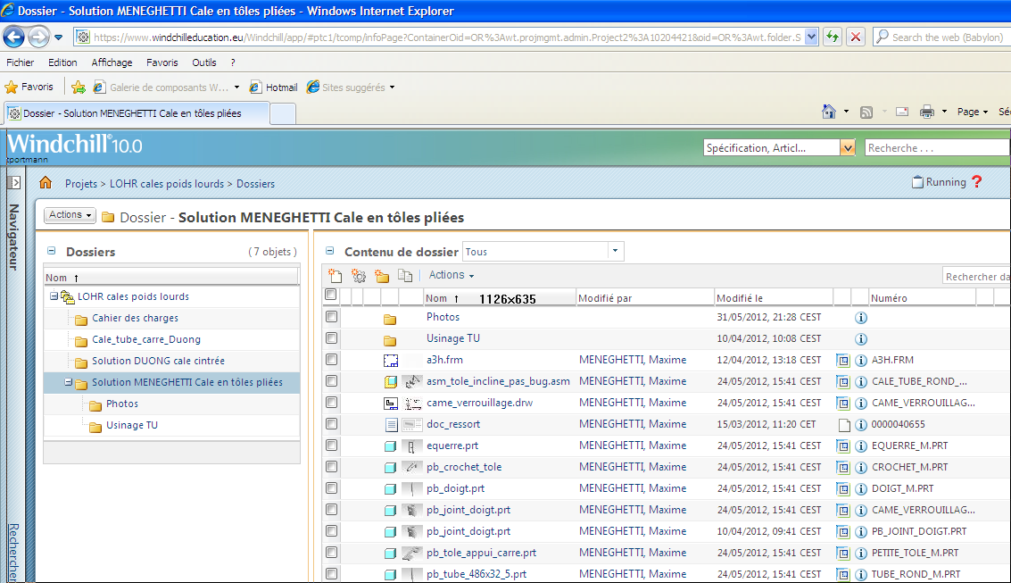

Slide 12
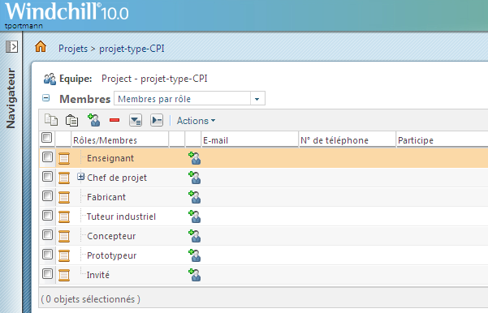
Tout enseignant peut créer des rôles selon le contexte de sa pédagogie, puis ajouter les participants selon le ou les rôles souhaités. Ci-dessous on peut créer un modèle de projet avec des rôles réutilisables pour d’autres projets.

Slide 13
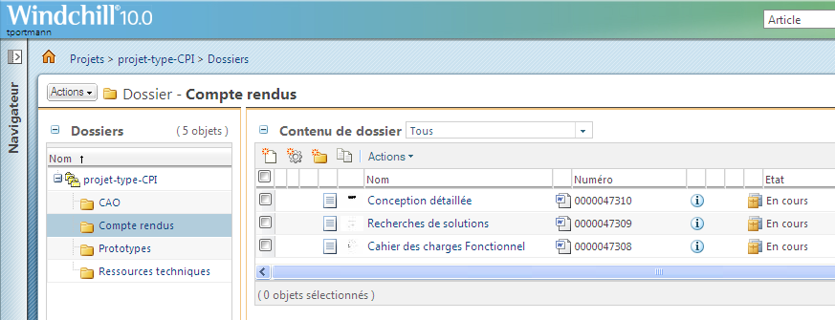
Ci-dessous pour un modèle de projet une structure de rangement a été créée dans laquelle on peut y placer des documents modèles à compléter.
Sur la diapositive suivante , on peut dans un modèle de projet, créer une planification de projet avec des activités définies, des revues de projet (jalons). Les documents modèles à compléter sont reliés aux activités du projet. On peut ainsi visualiser rapidement l’avancement du projet tout au long de sa vie. On peut avoir l’apparence d’une arborescence (selon la diapositive suivante), ou selon un agenda ou selon un Gantt.

Slide 14
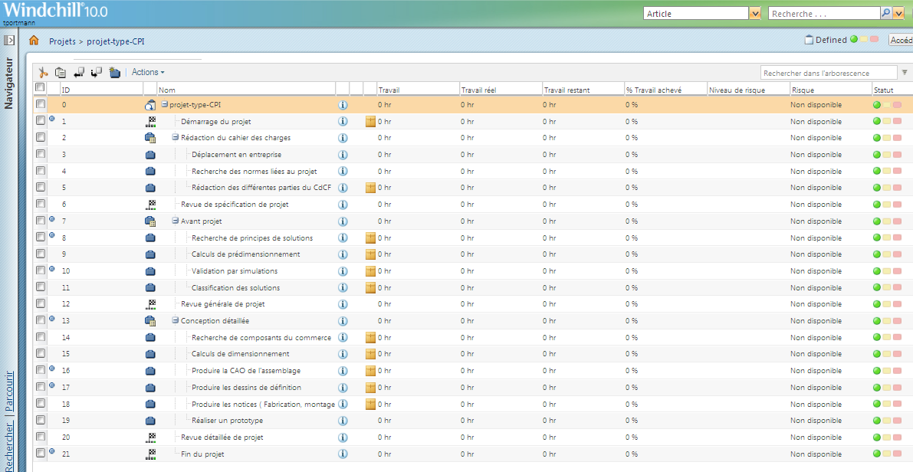

Slide 15
« Assurer un accompagnement personnalisé des élèves et des étudiants»
Etudiants diplômés
De nombreuses entreprises utilisent l’outil de collaboration Windchill
Former les étudiants à un tel outil favorise leurs insertions professionnelles
En Alsace: LOSBERGER, HAGER, KUHN, HUSSON INTERNATIONAL, NOVASEP, SCHAEFFLER, ACOMETIS, SAIT MINING, BRUKER, CUISINES SCHMIDT, EPB, LIEBHERR, STEELCASE, …
En France: ALSTOM Grid (formerly AREVA T&D/ Transmission & Distribution) , EADS , EDF , Gaz Transport & Technigaz (GTT) , Louis Vuitton (Les Ateliers Horlogers) , Poclain Hydraulics , Safran Group
(see Labinal, Sagem, Turbomeca, Safran Aerospace, Messier-Dowty, SNECMA, Technofan for individual customer details) , Sagem Defense Securite (part of Safran Group) , Schneider Electric (France), Thales Air Defence - France ,…

Slide 16
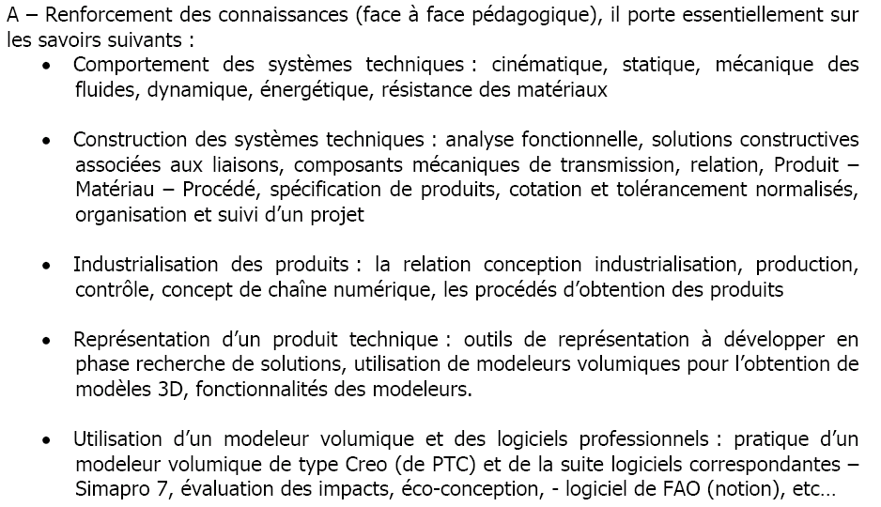
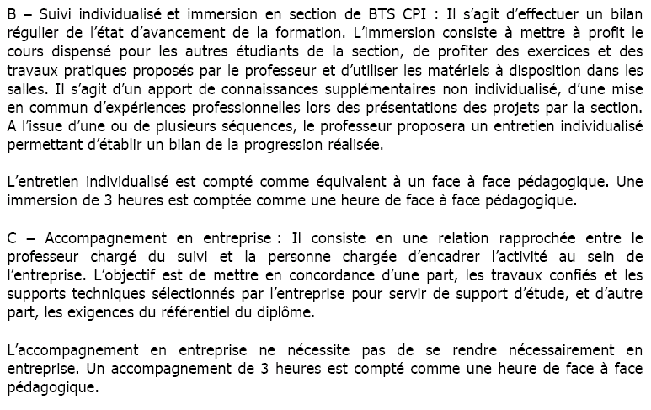
2 - accueillir des étudiants en réorientation
Formation à distance, aide individualisée, réorientation, insertion professionnelle
Proposer un parcours de formation individualisé
Evaluation des besoins de formation en fonction des antécédents du candidat
Mise en place d’un prévisionnel de formation avec un volume horaire
Renforcement des connaissances = 30h
Immersion en section=30h
Accompagnement en entreprise= 9h
Notes:
Lors d’un accueil d’étudiants en réorientation , le bilan de compétence acquis par rapport au diplôme visé est essentiel , cela peut se faire par des exercices d’évaluation ou des quizz ciblés selon les matières , le but étant d’arriver au plus vite à un résultat fiable. Des outils à distances existent déjà…la plus value étant le développement de questions en rapport avec le diplôme visé.

Slide 17
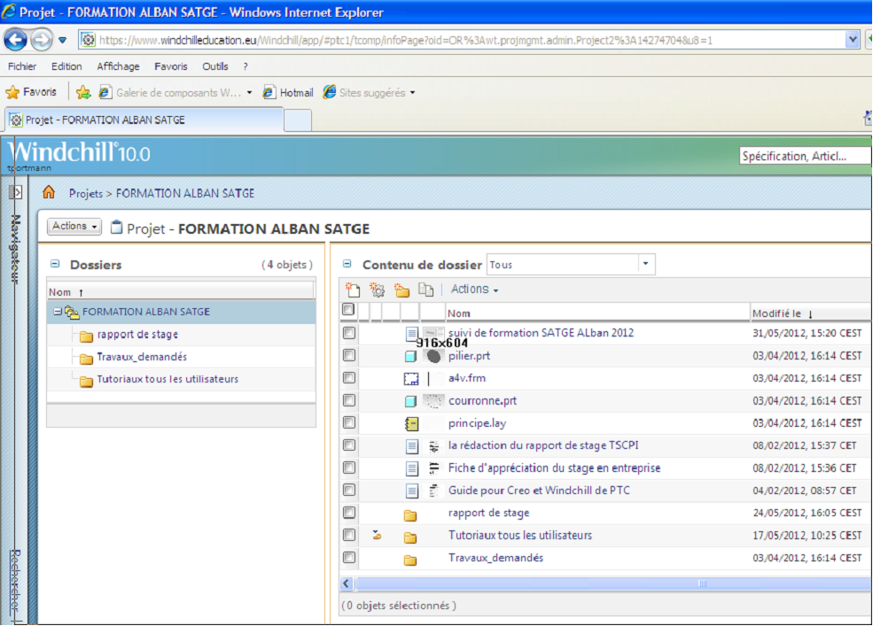
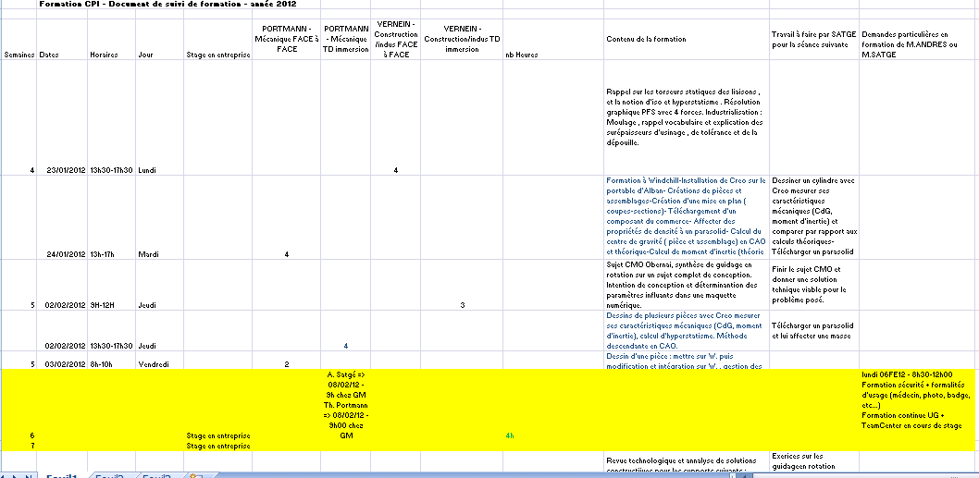
« accueillir des étudiants en réorientation »
Utilisation de Windchill pour gérer le planning effectif (consultable par les différents intervenants) et le partage de rapport de stage
Création d’un projet sous Windchill contenant les différents fichiers
Gestion d’un Excel récapitulatif du planning effectif
Notes:
Le suivi de l’étudiant doit être visible par tous les acteurs de la formation , l’utilisation d’un Excel peut être une solution et dans ce cas nous avons dévié l’outil « WINDCHILL » (gestion de projet) pour le suivi de cette fomation.

Slide 18
« accueillir des étudiants en réorientation »
Constat sur les « manques » lors de la formation :
Refaire le lien avec ce qui a été fait avec les formations continues : « redire la même chose mais pas au même moment »
Partage de multiples format de fichiers (video , audio, pdf , flash …)
Organisation des données
Devoir répondre au mêmes questions que les formations initiales
Solution envisagée : créer un site utilisant des contenus interactifs avec un bagage informatique le plus léger possible
Notes:
L’outil Windchill monter ses limites en terme de réactivité pour ce type d’utilisation (Windchill n’est pas fait pour ça à l’origine). Mon choix s’est porté sur un CMS (en l’occurrence JOOMLA) qui me permet un maximum de flexibilité en un minimum d’investissement en informatique.
JOOMLA possède une grande palette de « modules » qui me permettent d’insérer sur le site une multitude d’application (videos , quizz , forum , synthèses d’informations…)

Slide 19
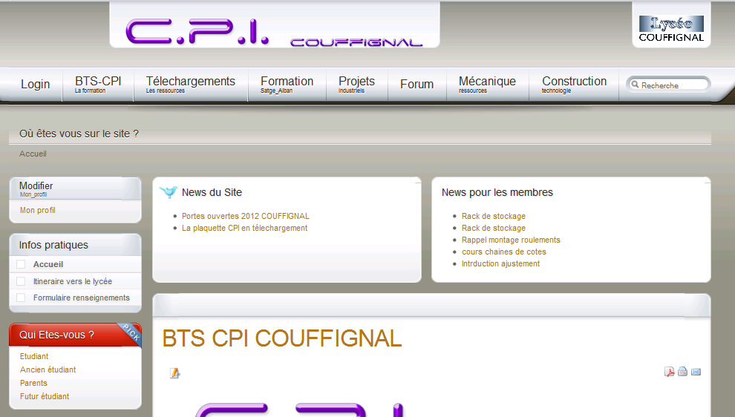
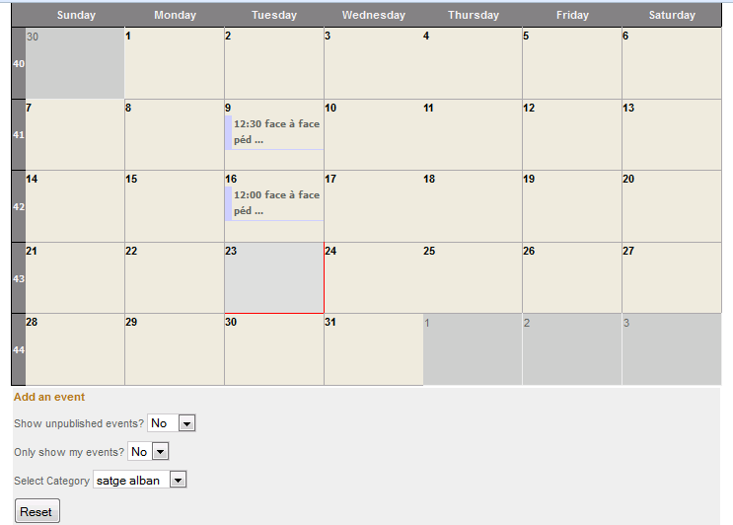
« accueillir des étudiants en réorientation »
Gestion des utilisateurs et des droits selon le type
Affichage et accès aux données suivant des règles et types d’utilisateurs
Visualisation de vidéos sélectionnées en streaming
Téléchargementde fichiers
Gestion de calendriers propres à différents utilisateurs
Mise en place de forums avec droits d’accès et modération
Quizz avec temps limité , heure de parution , correction …
Encapsulation possible de MOODLE avec le module JOOMDLE
Pérennisation des données …
Notes:
Le CMS (Content Manager Système) permet d’adapter l’interface et d’intéger des modules . MOODLE est aussi un CMS qui évolue très vite (la liaison avec scolastance à permis de bloquer cette évolution) mais nous en sommes déjà à la version 2.3.2 et les CMS ne sont pas hermétiques entre eux , je peux donc lier mes données JOOMLA avec MOODLE en utilisant le module JOOMDLE qui est une passerelle entre les deux.
Les CMS (quels qu'ils soient) donnent le plus de flexibilité et un minimum d’investissement en informatique.
Dans notre cas j’ai développé un calendrier consultable sur tous les supports (pc , smartphone , tablette) afin de s’organiser le plus simplement possible.
Je peux conclure pour l’instant que je suis loin d’avoir fait le tour des outils mais que celui semble inépuisable en termes de possibilités (très grande communauté sur internet donc beaucoup de ressources)

Slide 20
3 - Assurer un accompagnement personnalisé des élèves et des étudiants
CONSTAT
Hétérogénéités des profils
LG: S
LP
(Niveau compétence généraliste plus faible mais bonne motivation)
Pas de section STL prébac
Pas de prérequis des étudiants en instrumentations, régulation.
LT: GET, GEL,GM
(pas de chimie depuis la seconde)
Autres: CPGE, IUT, université
L’intérêt d’utiliser des sites internet personnels en STS CIRA (Contrôle, Industriel et Régulation automatique ) est venu des constats suivants:

Slide 21
Deux enseignants de STS CIRA (Sciences Physiques et Chimiques et Instrumentation ) ont souhaité associer leurs efforts pour proposer une aide à distance aux étudiants de la section. On trouve sur les sites l’ensemble des documents nécessaires à la formation, cours, exercices, remédiations, vidéos, articles, etc…
site internet personnel
SPCFA
M. MENINA
Instrumentation
M. SCHNOERING
Les pages suivantes présentent les copies d’écran des deux sites perso utilisés pour les formation en STS CIRA

Slide 22
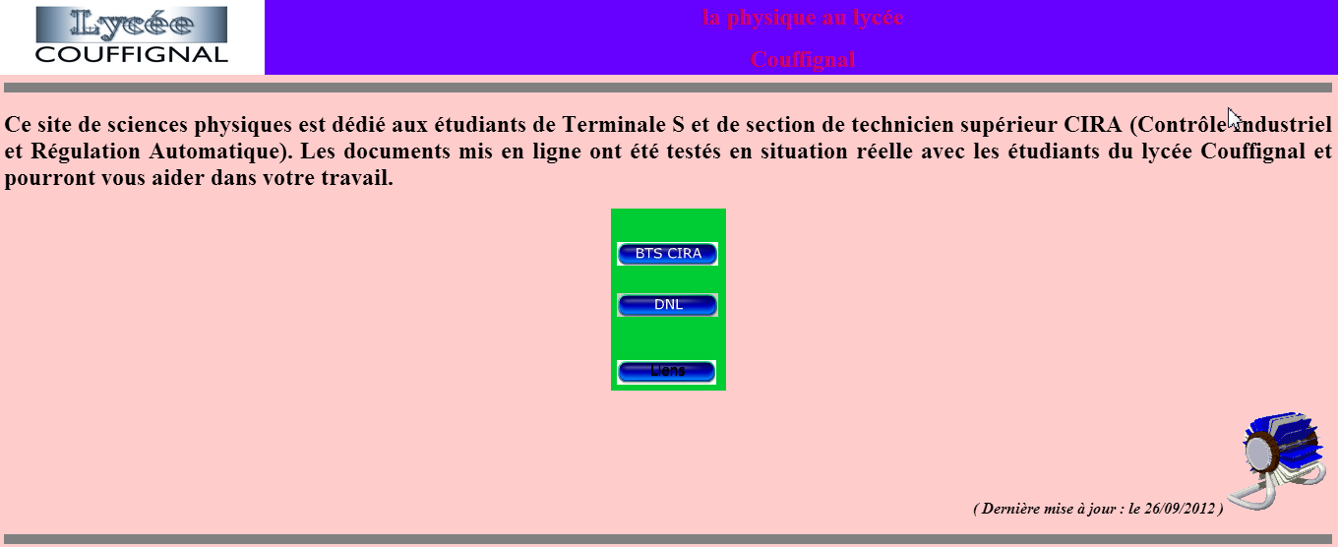
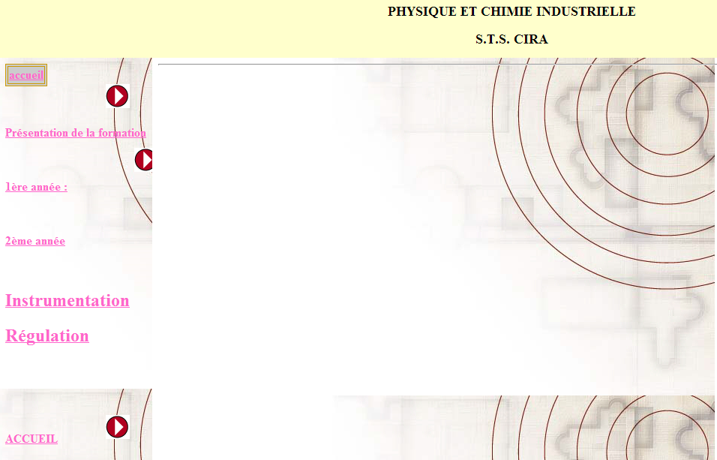
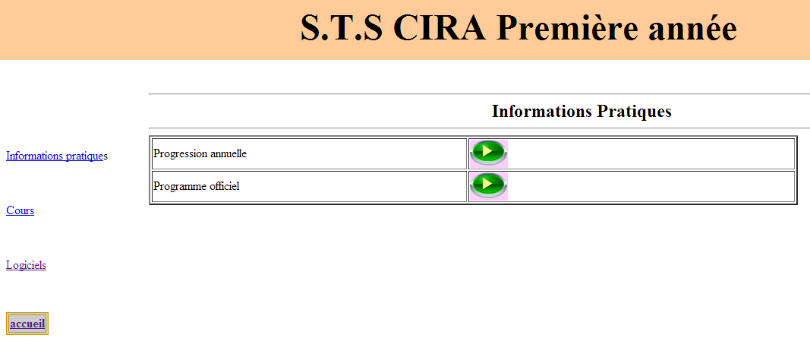

Slide 23
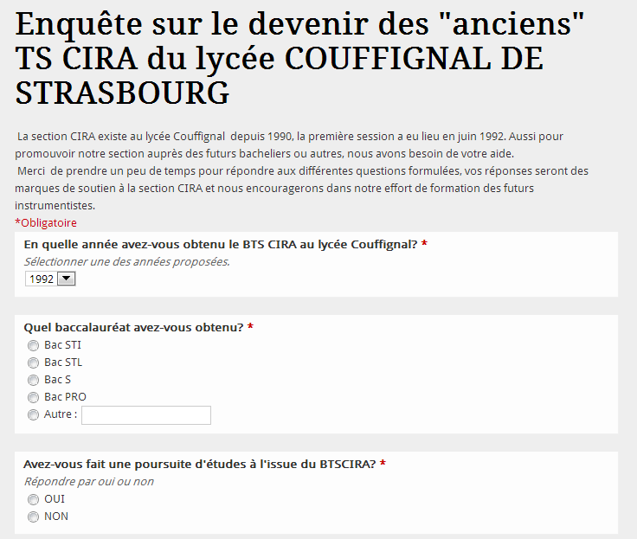
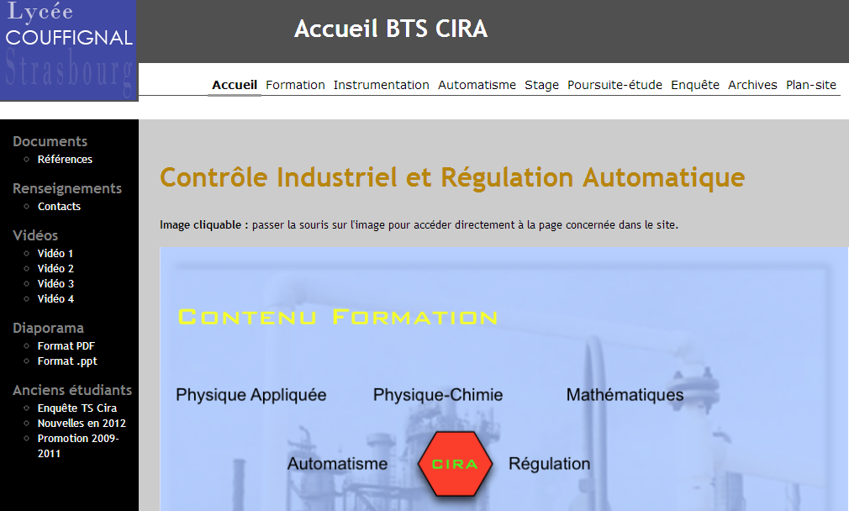
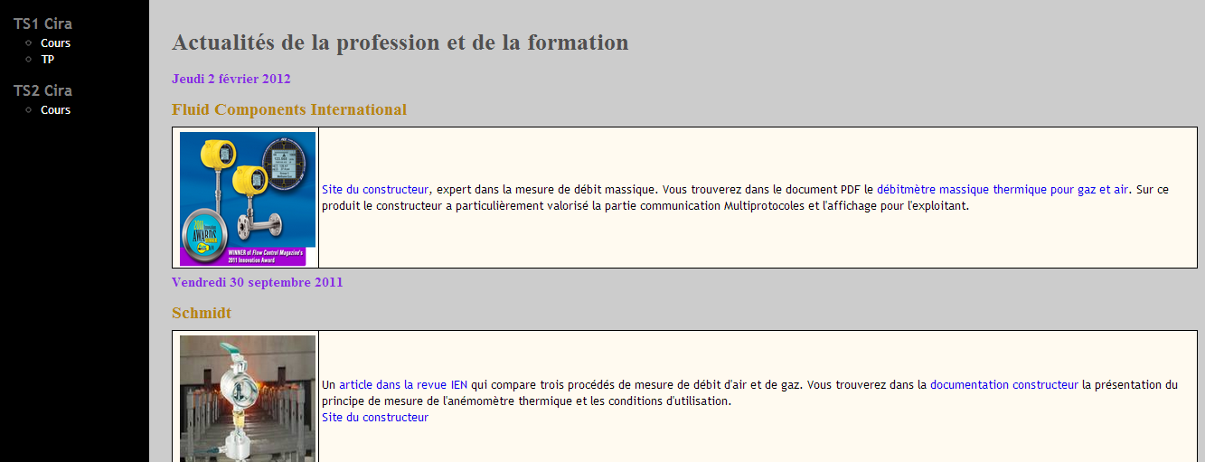

Slide 24
Avantages des sites personnels
Permet à l’élève de se réapproprier le cours
Inconvénients des sites personnels
Manque d’interactivités enseignants-étudiants et étudiants-étudiants: site statique et non php, pas de forum, pas de remise facile de devoirs…
Test de connaissances: QCM avec hotpotatoes
Actualités scientifiques:revues d’article en rapports avec le cours
Contacts à distance pendant les vacances d’été lors du stage de 3 mois.
Progression annuelle très détaillée avec connaissances de dates des contrôles de connaissances.
Multiplicités des moyens informatiques (dreamweaver, hotpotatoes, filezilla, ftpexpert, codage html,….)

Slide 25
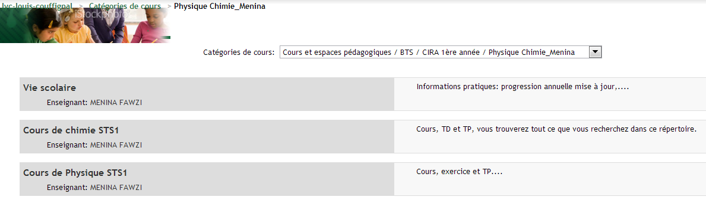
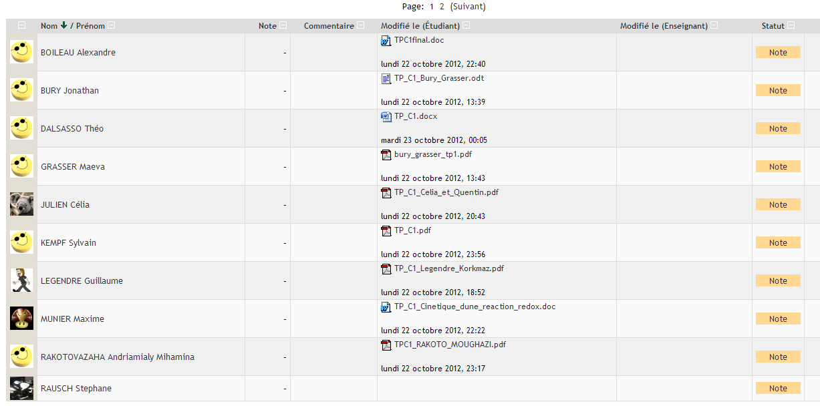
REPONSE: MOODLE
Interactivités:
Forum, email groupé
Base de donnée (cours, TD, revues scientifiques,…
Travail à distance : remise de compte-rendus avec deadlines imposées.
Connaissance de la progression
Test de l’intérêt du cours: fréquence des connexions
Une réponse possible permettant de réduire les inconvénients et les contraintes du site perso sera Moodle:

